Slide 1

Operadores

Slide 2
Operadores Lógicos
Op. Descripción Uso
and Devuelve True si ambos Operandos son True a and b
or Devuelve True si alguno de los Operandos es True a or b
not Devuelve True si alguno de los Operandos es False not a

Slide 3
Bien, en la tabla podemos observar los tipos de operadores lógicos que tenemos en Python.
Por ejemplo, en este caso tenemos el operador and, or y not.
Los operadores lógicos básicamente nos van a permitir comparar dos expresiones booleanas, una expresión del lado izquierdo y una expresión del lado derecho.
Por ejemplo, podemos observar su uso.
Vamos a tener en primer lugar una expresión booleana del lado izquierdo y posteriormente una expresión booleana al lado derecho.

Slide 4
Ahora vamos a aplicar el operador and.
Este operador funciona devolviendo verdadero si ambos Operandos son verdaderos.
Así que en este caso, el operador and únicamente regresa verdadero.
Si ambas expresiones o ambos valores booleanos son verdaderos, de lo contrario regresa falso.
Ahora el operador Or funciona de manera distinta.
En el caso del operador Or regresa verdadero, Si alguno de los Operandos es verdadero.
Así que con cualquiera de ellos que sea verdadero,
ya sea el del lado izquierdo o del lado derecho, con que alguno de ellos sea verdadero, Toda la expresión regresa verdadero, ahora para que regrese falso.
El operador or necesita que ambos valores, el lado izquierdo y el lado derecho, sean falsos.

Slide 5
Es la única forma en que regrese Falso.
Finalmente el operador not es un operador unario.
Es decir que solamente necesita de un operando para funcionar.
Podemos observar que en este caso solamente está utilizando la variable A, no estamos utilizando el valor de B o una expresión del lado derecho.
En este caso, solamente es una expresión o el valor de A. que es un tipo booleano.
Y entonces el operador not simplemente lo que va a hacer es invertir el valor.
Si el valor de A es verdadero, entonces al aplicarle el operador not se convierte a falso.
Y si el valor de A es falso, al aplicarle el operador not, entonces se convierte a verdadero.

Slide 6
Ejercicio: Valor dentro de un rango
Pedimos al usuario un valor numérico
Verificar si el valor ingresado se encuentra entre el rango de 0 a 5
La formula es: <num> >= 0 and <num> <= 5
Ahora vamos a hacer este ejercicio en PyCharm

Slide 7
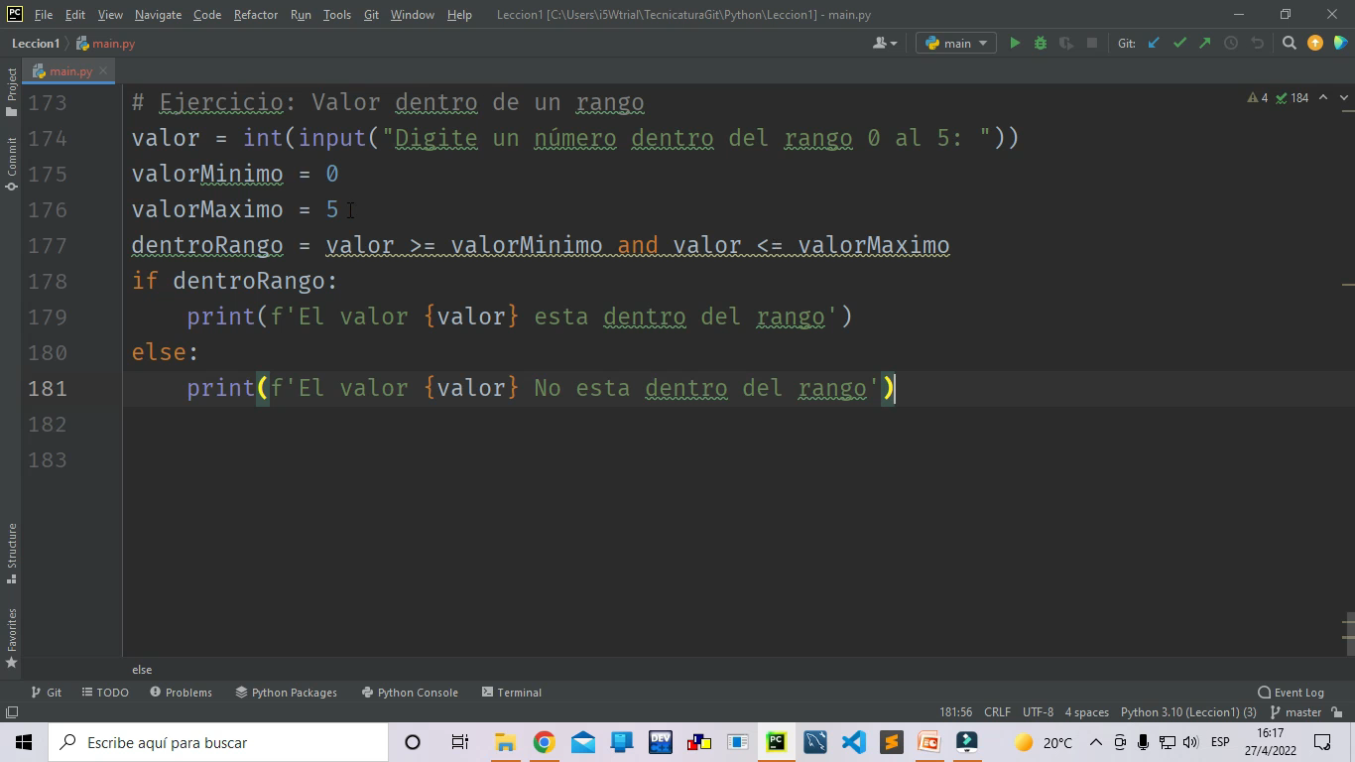

Slide 8
Ejercicio: Operador or
La pregunta es si un padre puede asistir al juego de su hijo.
Verificamos si tiene vacaciones
Verificamos si tiene el día libre
Usar estructura ‘if else’ con el operador or
Imprimir
Vamos a hacerlo en PyCharm

Slide 9
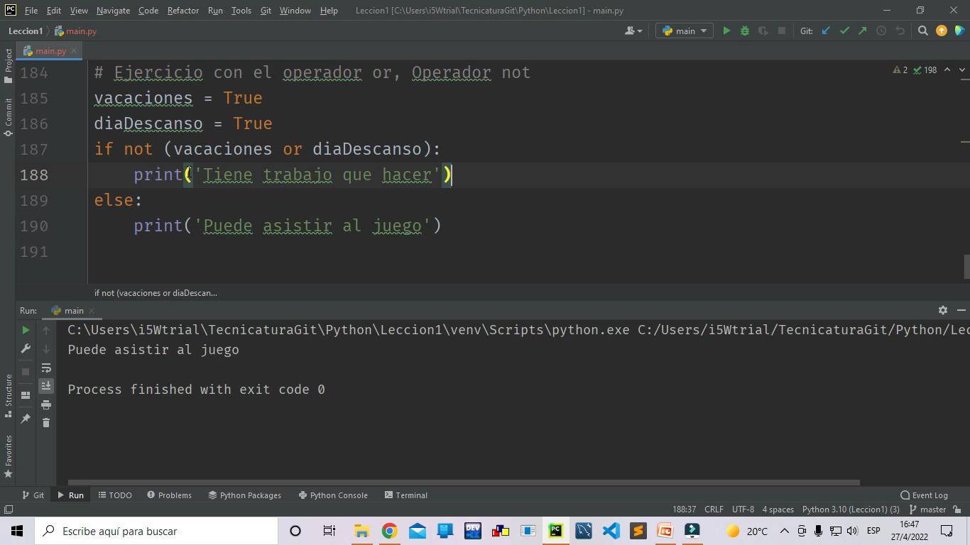

Slide 10
Ejercicio: Rango entre las edades 20 y 30 años
Preguntar la edad al usuario
Si la edad esta dentro de los 20 o 30 años, esta dentro del rango
Combinamos los operadores and y or para saber si el usuario esta dentro del rango o no
Vamos a hacer el ejercicio en PyCharm

Slide 11
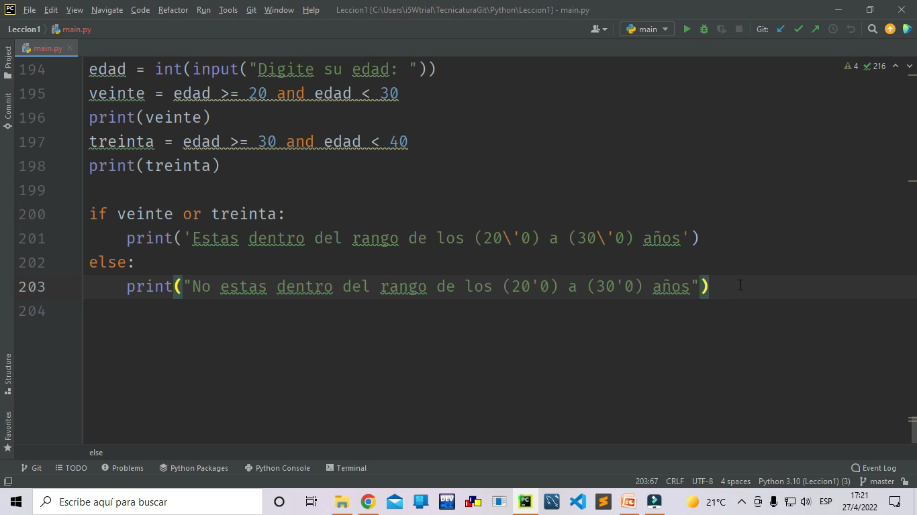

Slide 12
Sintaxis simplificada de operador and
Haremos una sintaxis diferente para la expresión del ejercicio anterior
If ( 20 <= edad < 30 ) or ( 30 <= edad < 40 )
Obtendremos el mismo resultado que teníamos antes

Slide 13
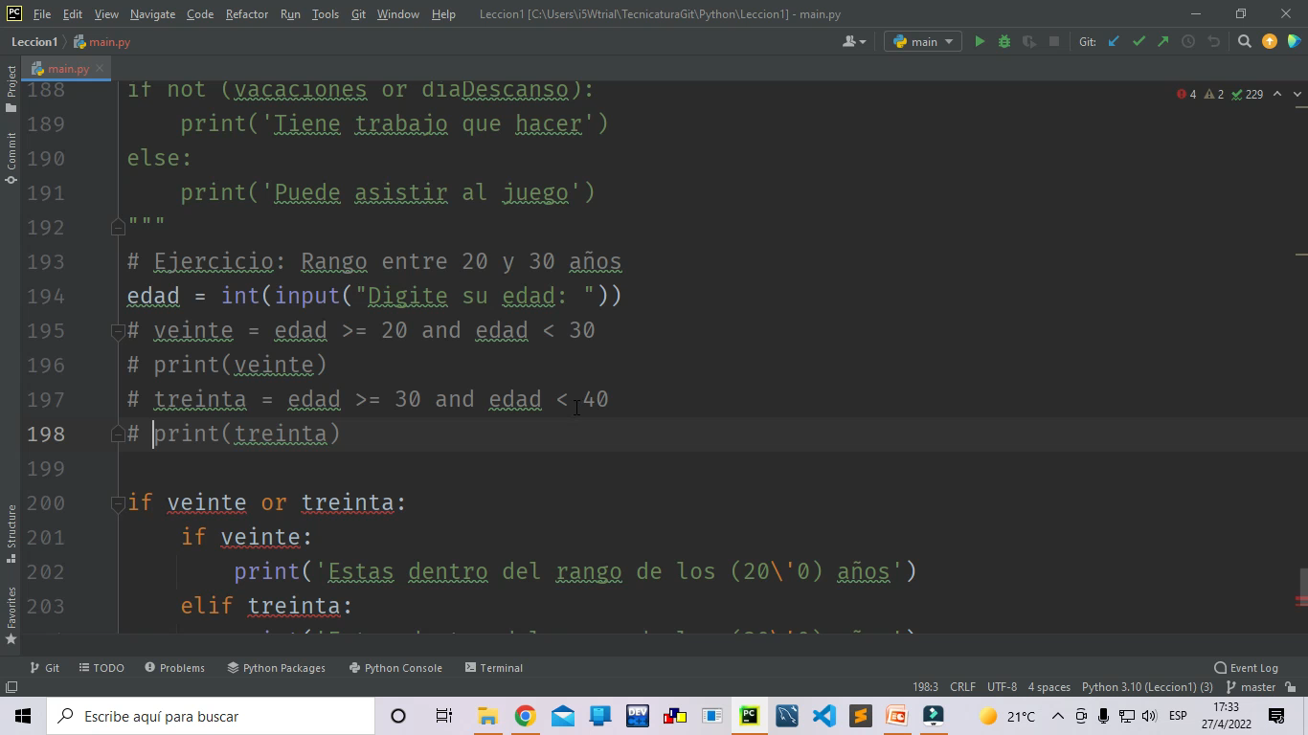

Slide 14
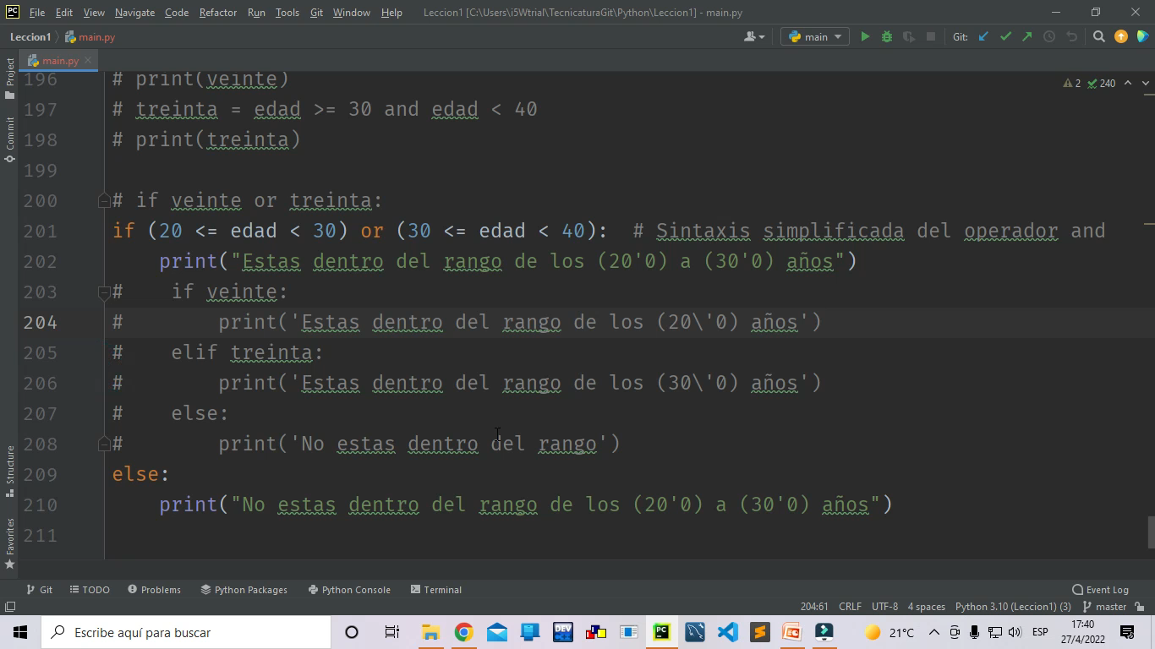

Slide 15
Ejercicio: El mayor de dos números
Solicitar al usuario dos valores, determinar cual es el mayor.
Solicitar al usuario dos valores
numero1 (int)
numero2 (int)
Se debe imprimir el mayor de los dos números (La salida debe ser identica a la siguiente):
Digite el valor para el numero1:
Digite el valor para el numero2:
El número mayor es: <numeroMayor>

Slide 16
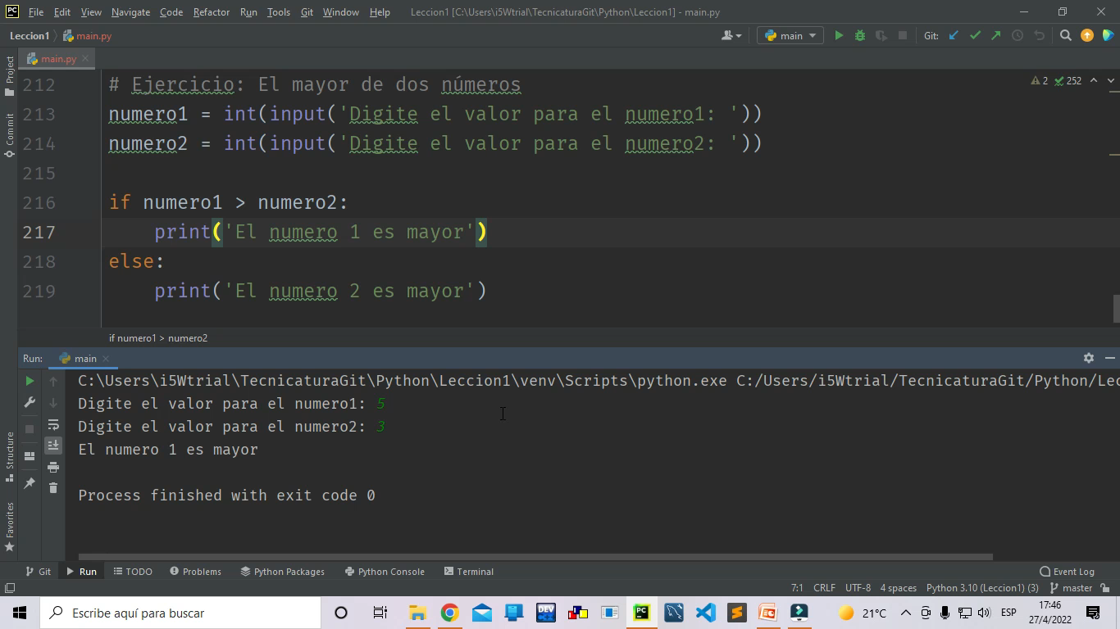

Slide 17
Ejercicio: Tienda de libros
Mostrar: Ingrese los siguientes datos del libro
Digite el nombre del libro
Digite el ID del libro
Digite el precio del libro
Indicar si el envío es gratuito (True/False)
Mostrar:
Nombre:
ID:
Precio:
Envío Gratuito?:

Slide 18
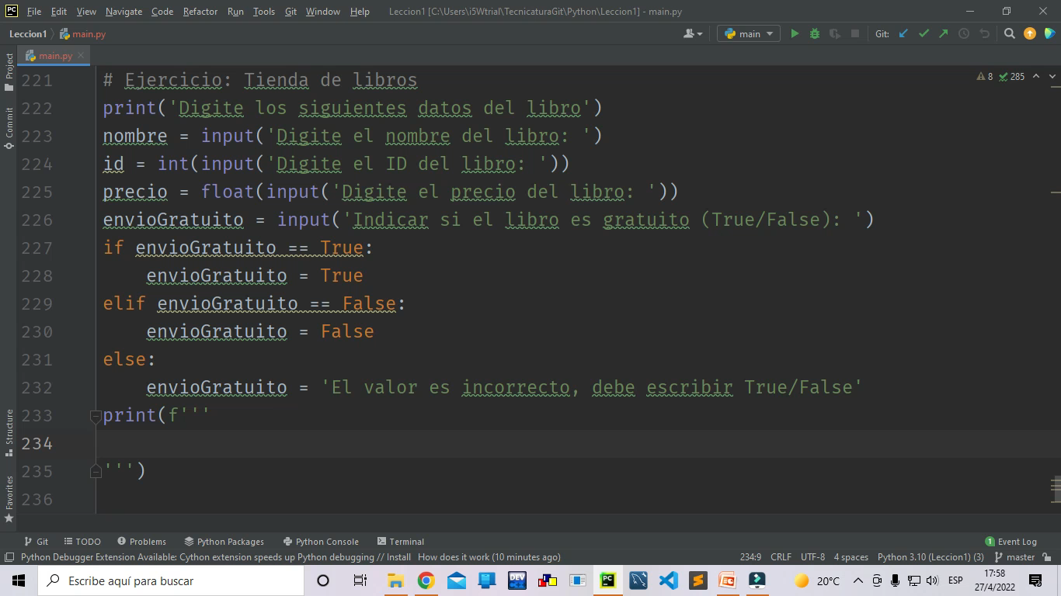

Slide 19
